Slide 1

2. kulatý stůl ke ŠKOLSTVÍ
pod záštitou Bc. Hany Vagenknechtové, radní pro školství
Téma: Duševní zdraví dětí a mládeže
19.září 2024, Divadlo U22

Slide 2


Slide 3
Program (17.00 – 18.30)
17.00 – 17.05 Zahájení a úvodní slovo
17.05– 17.15 Duševní zdraví - proč je důležité a jak jej podpořit?
17.15 – 17.30 Co realizují v této oblasti naše ZŠ a MČ Praha 22?
17.30 – 17.50 Představení klíčových aktérů - nno, působících v této oblasti
17.50 – 18.30 Diskuze

Slide 4
Duševní zdraví proč je důležité a vyžaduje naši pozornost?

Slide 5
PROČ je důležité zabývat se duševním zdravím i u dětí a mládeže?
Duševní zdraví = stav pohody, dobrá kondice celé osobnosti
Duševní zdraví a wellbeing jsou důležité pro každého člověka, tedy i pro děti a mládež
Jen dítě, které je v pohodě a bezpečí může naplno rozvinout svůj potenciál
Duševní zdraví je globální priorita (označila ji tak Světová organizace WHO, jako prioritu ji vnímá i současná vláda ČR)
Od roku 2020 probíhá v ČR reforma péče o duševní zdraví a s tím spojená osvěta (zatím se vše protahuje)

Slide 6
Duševní zdraví u dětí a mládeže v ČR
Děti a mládež je zvláště zranitelná skupina pro rozvoj duševních obtíží
Podle dat Světové zdravotnické organizace se celá jedna pětina všech náctiletých potýká s duševními obtížemi a polovina chronických duševních onemocnění se poprvé projeví do 14 let věku.
Nejčastěji jde o obtíže z oblasti úzkostí, depresí a poruch chování.
Pandemie měla/ má velké dopady na duševní zdraví dětí a mládeže, byly zavřené přes rok doma bez obvyklého režimu, jistot, aktivit a sociálních kontaktů
Nedostává potřebné psychologické péče. A zanedbání potřebné podpory pak zvyšuje pravděpodobnost neprospívání ve škole, šikany, užívání návykových látek, sebepoškozování, narušených vztahů i sebevražd.

Slide 7
Národní monitoring duševního zdraví dětí a mládeže v ČR
Sběr dat proběhl v květnu-červnu 2023 ve všech krajích (účastnilo se více než 6 000 žáků devátých ročníků)
Počet dětí a dospívajících s psychickými poruchami v posledních letech kontinuálně rostl
Duševní zdraví žáků je velmi špatné 40% vykazuje známky střední až těžké deprese, 30% úzkosti
Dívky starší 14 let trpí příznaky deprese a úzkostí výrazně častěji než ostatní skupiny žáků
Až polovina žáků uvádí, že nemá ve škole žádného dospělého, komu by se svěřila s problémem
Včasná identifikace duševních obtíží u dětí vede ke snížení rizika rozvoje duševních obtíží do závažnější formy a potřeby psychiatrické péče v dospělosti.

Slide 8
Hlavní psychické problémy v dospívání
Poruchy příjmu potravy
Sebepoškozování, sebedestruktivní chování
Nezvladatelnost, agresivní chování
Delikventní chování, poruchy chování v rodině i mimo ni
Zneužívání psychoaktivních látek, závislosti
Únik od reality (počítačové hry, filmy, život ve fantazii apod.), podivínské chování
Uzavřenost, poruchy sociálních vztahů
Smutné nálady, až deprese, úzkosti
Demotivace, ztráta zájmu

Slide 9
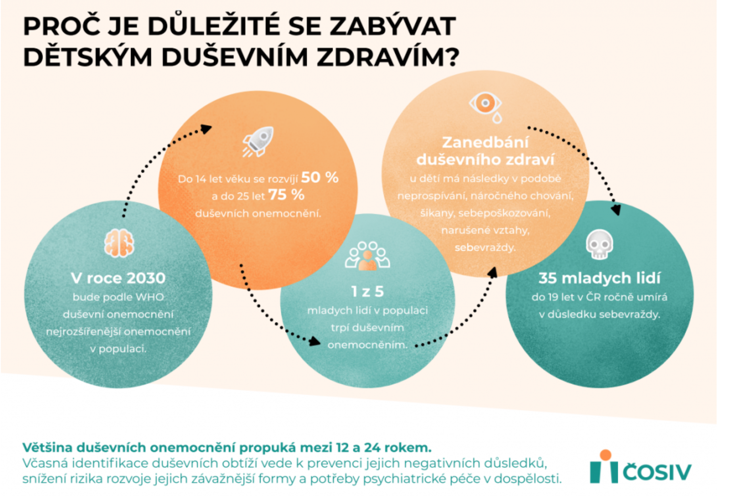
PROČ je důležité zabývat se duševním zdravím? - shrnutí

Slide 10
JAK podpořit duševní zdraví a stresovou odolnost u dětí a mládeže?
Osvěta o duševním zdraví (pro děti, mládež, širokou veřejnost)
Destigmatizace (peer konzultanti/osoby se zkušeností, boření mýtů o duševním zdraví)
Psychohygiena (wellbeing)
Otevřená komunikace (mluvit o svých pocitech, přijímat emoce)
Posilovat sebevědomí (podpora dětí v tom, v čem jsou dobré)
Podpora zdravého životního stylu (dobré rodinné vztahy, fyzická aktivita, zdravá strava a dostatek spánku jsou klíčové pro duševní zdraví dětí)
Meditace a relaxace (jednoduché meditační techniky, dýchání pomohou uklidnit mysl a zvládat stresové situace)
Omezení technologií (čas na sociálních sítích s mírou)
Profesionální pomoc, když je to potřeba

Slide 11
Velký vliv na duševní zdraví dětí a mládeže mají rodiče, kamarádi, škola… důležitá je PREVENCE

Slide 12
Role rodičů v ochraně duševního zdraví dětí je klíčová
Podpora duševního zdraví a stresové odolnosti dětí vyžaduje trpělivost, lásku a pozornost
Rodiče hrají klíčovou roli v tom, JAK děti zvládají výzvy a stresory života
Měli:
  Se svými dětmi komunikovat
  Rozvíjet emoční inteligenci u svých dětí
  Aktivně své děti poslouchat (nechat ho mluvit o tom, co ho trápí)
  Být pro své děti pozitivním příkladem (ukázat ji, jak řeší výzvy oni sami)
  Snažit se o rodinnou harmonii (rodinné prostředí má zásadní vliv na duševní zdraví dětí)
  Poskytovat jistotu, bezpečí a lásku

Slide 13
Role škol v ochraně duševního zdraví dětí
Co realizují naše základní školy v oblasti prevence a osvěty?

Slide 14
Role škol v ochraně duševního zdraví dětí
Škola, v níž děti tráví významnou část dne, je místem, které zastává významnou roli v podpoře jejich zdravého duševního vývoje
Téma podpory duševního zdraví spadá do oblasti prevence rizikového chování, k jejíž realizaci jsou školy vázány strategickými i legislativními předpisy.
Důležitá je prevence a podpora psychosociální gramotnost u dětí - povědomí o duševním zdraví ve společnosti vede také k lepší schopnosti zaznamenat vlastní potíže a zvyšuje ochotu vyhledat potřebnou pomoc.

Slide 15
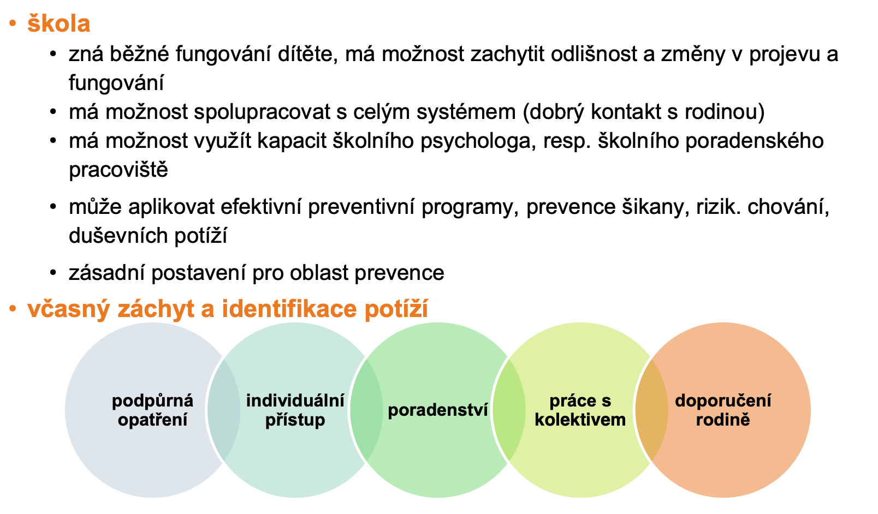
Zásadní postavení školy v rámci ochrany duševního zdraví dětí

Slide 16

Základní škola U Obory
Ředitelka školy: Mgr. Ivana Vodičková
Zástupkyně ŘŠ: Mgr. Marina Oftnerová
www.zsuobory.cz

Slide 17
Školní poradenské pracoviště k dispozici žákům i rodičům
Výchovná poradkyně: Mgr. Světlana Zábranská, zabranska.svetlana@zsuobory.cz
(výchovné poradenství, péče o žáky s SVP, péče o nadané žáky, řešení problémů chování)
Kariérní poradkyně: Ing. Lenka Zámostná, Ph.D., lenka.zamostna@zsuobory.cz
(řeší volbu dalšího studia, povolání, testování zájmů a předpokladů žáků, přípravu na vstup na trh práce – přípravu na pracovní pohovor, psaní životopisu, návštěva studijních veletrhů)
Metodička prevence: Ing. Lucie Zahrádková, lucie.zahradkova@zsuobory.cz
(zvyšuje všeobecnou informovanost mezi rodiči, učiteli a žáky tak, aby byla zajištěna maximální primární prevence rizikových jevů. Úzce spolupracuje s třídními učiteli a podporuje bezpečné a zdravé klima ve třídě a ve škole.)
Školní psycholožka: Mgr. Petra Jurečková, petra.jureckova@zsuobory.cz
(patří do školského poradenského pracoviště, kde spolupracuje s výchovným poradcem a metodikem prevence. Je zde pro děti/žáky, rodiče i učitele. Poskytuje individuální konzultace(pro děti i rodiče), náslechy ve třídách, metodické vedení a podpora učitelů v náročných situacích, apod.)
Speciální pedagog: Mgr. Ing. Miriam Vávrová, miriam.vavrova@zsuobory.cz

Slide 18
Programy + aktivity, které škola realizuje v rámci prevence
Podpora duševního komfortu a wellbeingu žáků i pedagogů, vzdělávání pedagogů.
Péče o vztahy nejen mezi žáky, ale i mezi žáky a pedagogy a samozřejmě i vztahy s rodiči.
Dlouhodobý primární program - nový realizátor od šk. r. 2023/2024 - PROSPE, prevence letos zaměřena zejm. na užívání alkoholu, elektronických cigaret a vaponizérů, kratomu, abúzu energetických drinků.
Prevence Kyberšikany a rizik spojených s užíváním sociálních sítí (již od 3. ročníku).
Důraz na prevenci HATE CRIME a právního vědomí v souvislosti s radikalizací společnosti a jedinců (střelec na FF UK).
Adaptační výjezdy pro žáky 6. ročníků.
Komplexní databáze a další síťování v oblasti podpory žáků externími organizacemi (státní i neziskový sektor).
Vypracovaný krizový plán v případě výskytu různých forem rizikového chování.

Slide 19

ZŠ nám. Bří Jandusů
Ředitel školy: Mgr. Jiří Měchura
Statutární zástupkyně: Mgr. Jitka Rothová
Zástupkyně pro přístavbu: Mgr. Miroslava Hronková
www.zsjandusu.net

Slide 20
Školní poradenské pracoviště (ŠPP) k dispozici žákům i rodičům
Výchovní poradci
  Mgr. Voříšková Tereza: tvoriskova@zsjandusu.net
  Mgr. Sochůrková Šárka: ssochurkova@zsjandusu.net
  Mgr. Sovová Kateřina: ksovova@zsjandusu.net
Školní metodik prevence - Mgr. Vítek Matouš: mvitek@zsjandusu.net
Školní psycholog - Mgr. Malíková Jana: jmalikova@zsjandusu.net
Speciální pedagog - Mgr. Adamec Michal: madamec@zsjandusu.net
Kariérní poradce - Mgr. Pecková Marcela: mpeckova@zsjandusu.net
Podrobné informace o ŠPP a náplň práce ŠPP naleznete na:
https://www.zsjandusu.net/skola/skolni-poradenske-pracoviste/cinnost-spp/

Slide 21
Programy + aktivity, které škola realizuje v rámci prevence
preventivní program, adaptační kurzy pro žáky 6. tříd
třídnické hodiny, společné snídaně, spaní ve škole
výuka a pobyt venku
školy v přírodě, lyžařský kurz v 6. a 7. třídách, sportovní kurz v 9. třídách
program Zdravá škola: 1. pohoda prostředí , 2. zdravé učení, 3. otevřené partnerství
  barvy na chodbách, interaktivní nástěnky, knihovny na chodbách, vzájemná úcta, skladba rozvrhu
  smysluplnost, přiměřenost, zpětná vazba
  model demokratického společenství - školní parlament, kulturní a společenské centrum obce, aktivity pro rodiče a veřejnost
individuální konzultace, rozhovory
asistenti pedagoga, školní asistenti, pedagogické intervence
kroužky ve školním klubu a v doplňkové činnosti školy
dotazníky pro žáky: Klima třídy, Odhalení rizikových oblastí
dotazník pro rodiče a učitele: Klima školy

Slide 22
Co realizuje MČ Praha 22 v oblasti podpory duševního zdraví?

Slide 23
Vize MČ Prahy 22 do roku 2025
Nové Komunitní centrum MČ Prahy 22
  NEPOSEDA – částečně z MAPu, částečně z MČ Prahy 22, bude dotace pro rok 2025
Podpora prevence rizikového chování žáků. Chystá se dotační řízení v oblasti prevence kriminality pro rok 2025“, součástí toho je program v oblasti prevence kriminality
  PRAK – prevence a poradenství
Bezpečnost žáků a zaměstnanců ve školách.
  PRAK – školení evakuace
Aktivní využívání možností v rámci projektu MAP IV.
  Aktivity na podporu duševního zdraví (pro pedagogy: školení na wellbeing, psychohygienu, syndrom vyhoření, pro rodiče: školení na prevenci patologických jevů na internetu, realizace 10 workshopů pro žáky zaměřené komunikaci, vytváření pozitivního sociálního klima.)
Obec přátelská rodině MPSV (videa a brožury, zaměřené na osvětu v oblasti duševního zdraví)
Akce zaměřené na školy v rámci Týdne zdraví

Slide 24
Představení neziskových organizací, působících v oblasti podpory duševního zdraví

Slide 25

NEPOSEDA, z.ú.
Zástupci organizace: Mgr. Romana Zikmundová, sociální pracovnice, vedoucí klubů a vedoucí Reset centra, psychoterapeutka, Mgr. Tomáš Majtan, psychoterapeut, lektor
Moderní multidisciplinární poskytovatel sociálních služeb
V sociálních službách působí 25 let
Služby: zdarma, anonymní, dobrovolné
Komunitní sociální služba
První technologická sociální služba v ČR, data basd, evaluace, inovační projekty v sociálních službách.
Kontakt: info@neposeda.org, romana@neposeda.org, tomas@neposeda.org
Web: https://neposeda.org https://resetcentrum.cz/

Slide 26
SLUŽBY NEPOSEDY
Reset centrum
  Komplexní centrum služeb pro rodiny, děti a dospívající
  Služby pro rodiče, kteří mají ekonomické, vztahové nebo rodičovské potíže.
  Individuální i skupinové terapie pro děti a dospívající od 11 do 18 let, psychologické poradenství a konzultace. Svépomocné rodičovské skupiny, workshopy.
  NZDM Autobus - klub a terénní program pro děti a mládež, Běchovice a sousední lokality
Terénní program Křižovatka - osoby bez přístřeší, senioři, rodiny a jednotlivci
v nouzi
Housing First – projekt na podporu samostatného bydlení

Slide 27

Cestou necestou
Zástupci organizace: Mgr. Jan Falout, Bc. Anna Janoušková
Vizí je, aby ohrožené děti prožívaly dětství v bezpečné rodině
Důraz na multidisciplinární přístup
Činnost realizována na 3 oddělených pobočkách v rámci Sociálně aktivizační služby (SAS), Krizového centra pro rodinu a Doprovázení pěstounských rodin
Kontakt: rendl@cestounecestou.org, janouskova@cestounecestou.org
Web: https://cestounecestou.org

Slide 28
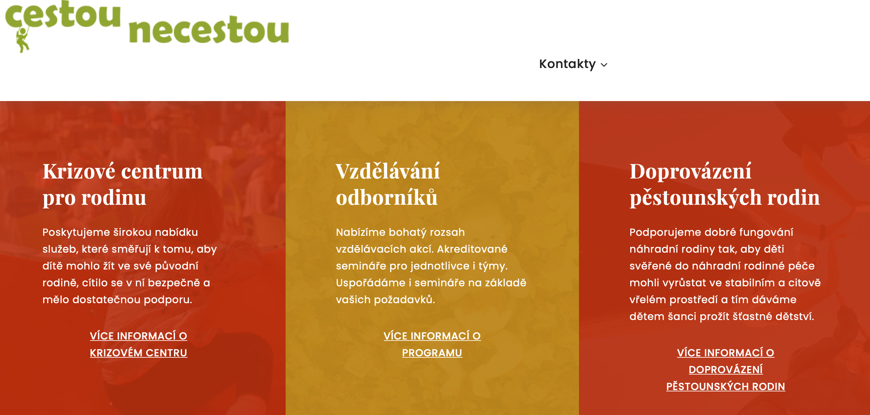

Slide 29

Česká asociace streetwork, o.p.s. (Restart shop)
Zástupce organizace: Tomáš Příhoda
Restart shop – síť charitativních second handů zřizujících tréninková pracovní místa a nízkoprahové tréninkové zaměstnávání, pod Česká asociace streetwork, o.p.s
Cílem je pomoci lidem se znovu navrátit do otevřeného pracovního trhu
Místa v Restart Shopu jsou časově omezena na maximálně rok na poloviční úvazek v nízkoprahovém zaměstnávání na tři hodiny denně
Pro mladé lidi Restart, který do života potřebují
Kontakt: tomas@restartshop.cz
Web: https://www.streetwork.cz, https://www.restartshop.cz

Slide 30

Česká asociace streetwork, o.p.s. (Restart shop)

Slide 31

ESET – HELP, z.s.
Zástupce organizace: Bc. Libor Hejl, DiS., Markéta Ptáčková, DiS., Kristina Fišerová (peer mentorka)
Organizace, založena v roce 1995
Poskytuje péči o duševní zdraví a snaží se přispívat k jeho rozvoji
Služby navazují na zdravotnickou péči v této oblasti a jsou rozšířeny o sociální rehabilitaci a psychosociální poradenství
Podpora lidí se závažným duševním onemocněním zejména terénní formou
Kontakt: asertivni.tym@esethelp.cz, peer2@esethelp.cz
Web: https://www.esethelp.cz

Slide 32
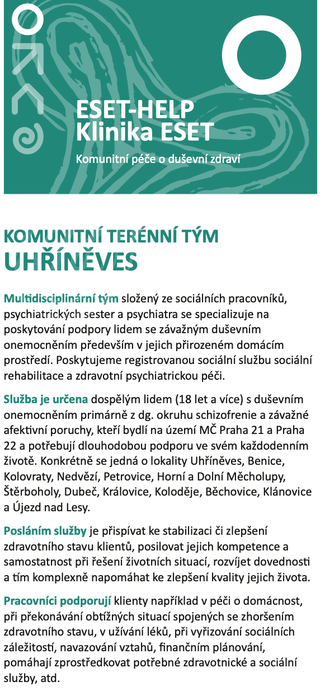
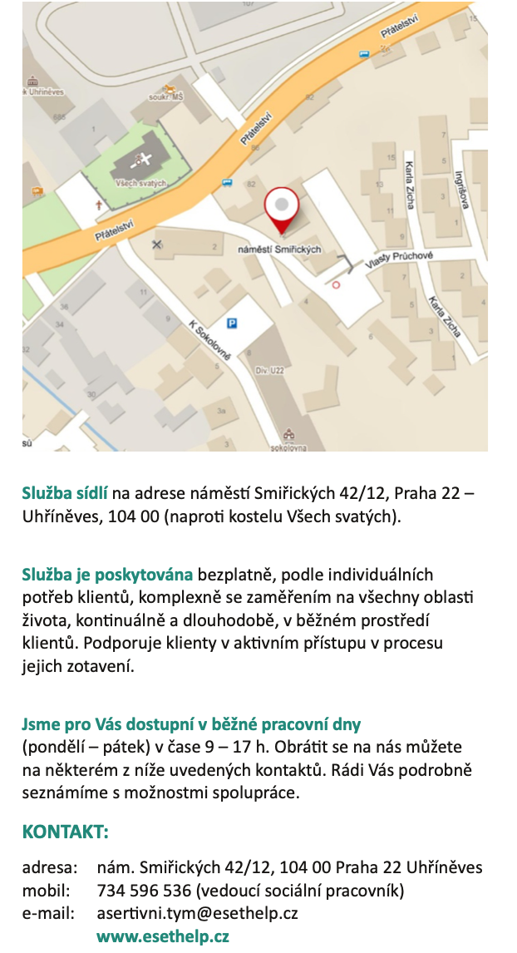

Slide 33

Armáda Spásy
Zástupce organizace: Bc. Dominik Ertner, DiS.
Centrum sociálních služeb Karla Larssona Armády spásy se věnuje podpoře osob se zkušeností s bezdomovectvím a osobám z Ukrajiny
Poskytuje sociální službu Terénní program (Streetwork a Hostel), nízkoprahová centra a Noclehárny pro osoby bez přístřeší
Podpora osob z Ukrajiny, a to jak dospělých a rodin, tak nezletilých bez doprovodu
Kontakt: dominik.ertner@armadaspasy.cz
Web: https://armadaspasy.cz

Slide 34
Armáda Spásy: Streetwork
Zástupce organizace: Bc. Zuzana Kunčová
Posláním terénního programu je pomáhat mužům a ženám starším 18 let, kteří jsou bez přístřeší v Praze (žijí přímo na ulici) a nebo žijí v nouzovém ubytování zřízeném Magistrátem
Podpora klientů v podobě sociálního poradenství, motivačního rozhovoru, doprovodu, podpory péče o zdraví či drobné materiální pomoci
Kontakt: zuzana.kuncova@armadaspasy.cz
Webové stránky: https://armadaspasy.cz

Slide 35

Ordinace klinické psychologie a psychoterapie
Zástupce organizace: Mgr. Jolana Knoppová, Mgr. Johana Kozmiková, MBA
Klinická psychologie, psychoterapie, vzdělávání
Práce s klienty, kteří trpí úzkostí, chronickým stresem a depresemi
Psychoterapeutické skupiny, zaměřené na meditaci a relaxaci
Kontakt: kozmikova@terapeutika.cz , knoppova@terapeutika.cz
Web: https://www.terapeutika.cz

Slide 36

POMA – Člověk v tísni
Zástupce organizace: Mgr. Eva Krištofová
POMA – služba Podpory mladistvých/dospívajících ve věku 14-26 let, kteří mají znevýhodněnou startovní pozici. Pracujeme s lidmi, kteří se chtějí vzdělávat nebo se vzdělávají.
Práce s klienty, kteří řeší problémy v rodině, nerozumí si se svými vrstevníky, hůře prospívají ve vzdělávání, hledají své budoucí uplatnění na trhu práce apod..
Náplní práce je individuální setkávání (poradenství, sociálně-terapeutické a motivační rozhovory atd.), dobrovolnická podpora klienta – školní mentoring (doučování, školní strategie a smysluplné trávení volného času), schůzky se vzdělávacími institucemi, síťování s jinými NNO, OSPOD a registrovanými službami, finanční podpora v rámci motivačních stipendií, skupinové aktivity (jednodenní motivační aktivity, pobytové výjezdy).
Kontakt: eva.kristofova@clovekvtisni.cz
Web: https://www.clovekvtisni.cz

Slide 37

CSSP Triangl – centrum pro dítě a rodinu
Zástupce organizace: Mgr. Elena Lenártová
Triangl poskytuje Poradenské a terapeutické služby pro děti, dospívající a rodinu
Posláním Trianglu je pomoci dětem, jejich rodinám a blízkým při harmonizaci jejich mezilidských vztahů
Nabízí sociální, psychologické, rodinné poradenství a terapie
Kontakt: triangl@csspraha.cz
Web: https://www.csspraha.cz/triangl-centrum-pro-rodinu

Slide 38
Azylový dům Skloněná
Zástupce organizace: Bc. Nikola Němcová, DiS., Bc. Denisa Venclíková, DiS.
Posláním azylového domu je pomoci mužům starším 18 let s podporou ubytování a intenzivní sociální práce na přechodnou dobu řešit jejich nepříznivou sociální situaci spojenou se ztrátou bydlení
Kontakt: nikola.nemcova@csspraha.cz
Webové stránky: https://www.csspraha.cz/azylovy-dum-sklonena

Slide 39
Diskuze

Slide 40
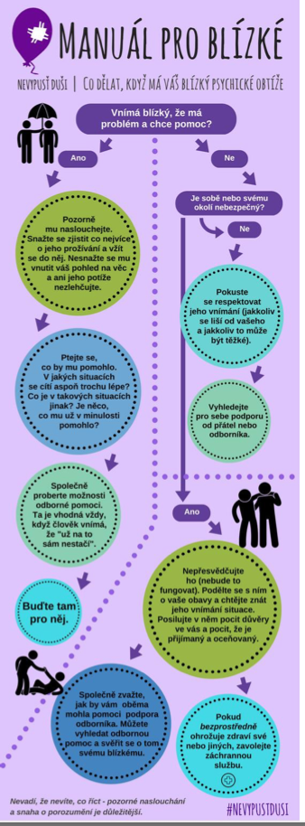
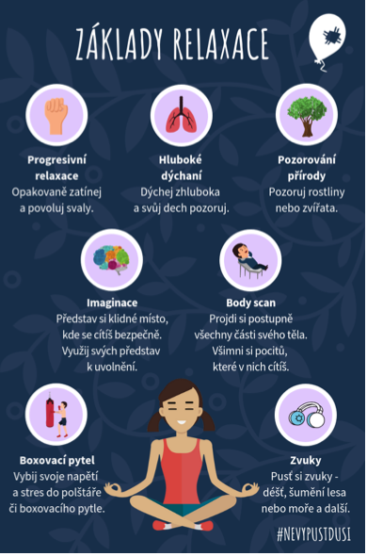
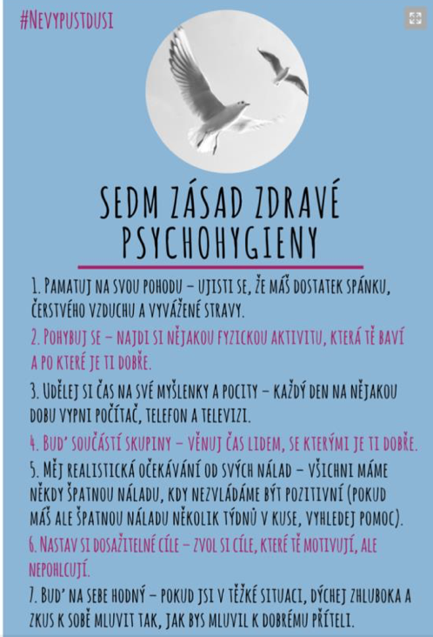

Slide 41
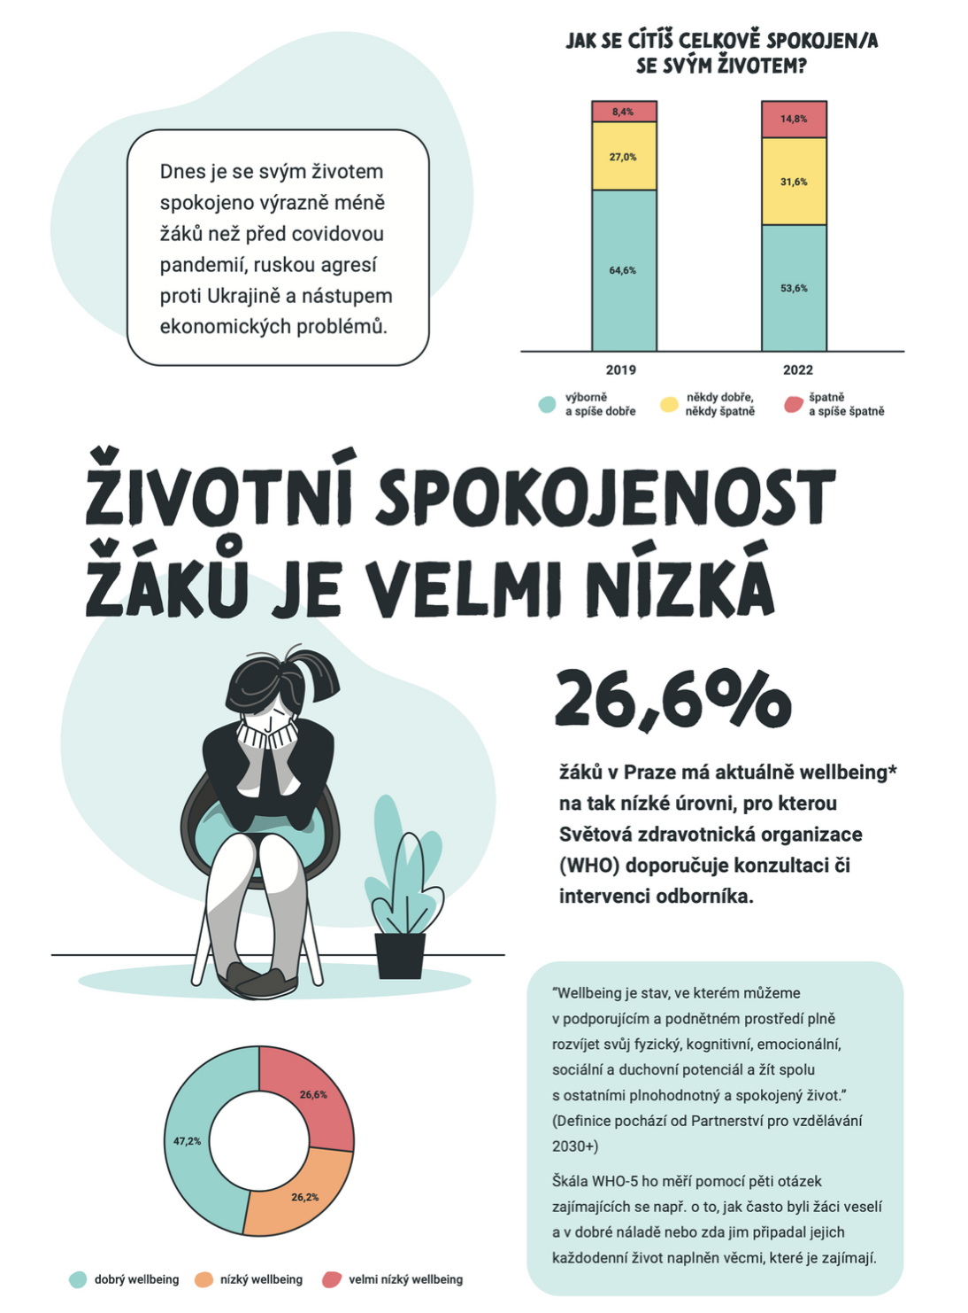
PROČ je důležité zabývat se duševním zdravím?

Slide 42
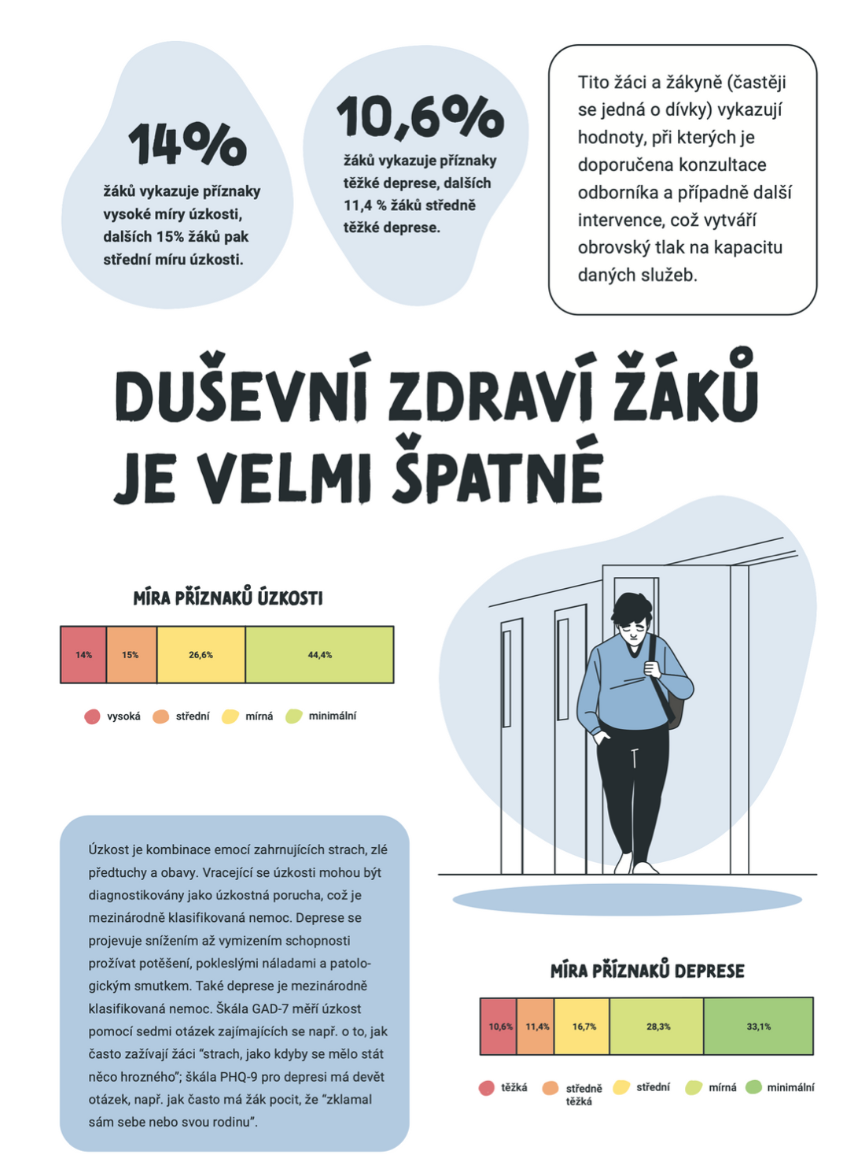
PROČ je důležité zabývat se duševním zdravím?

Slide 43
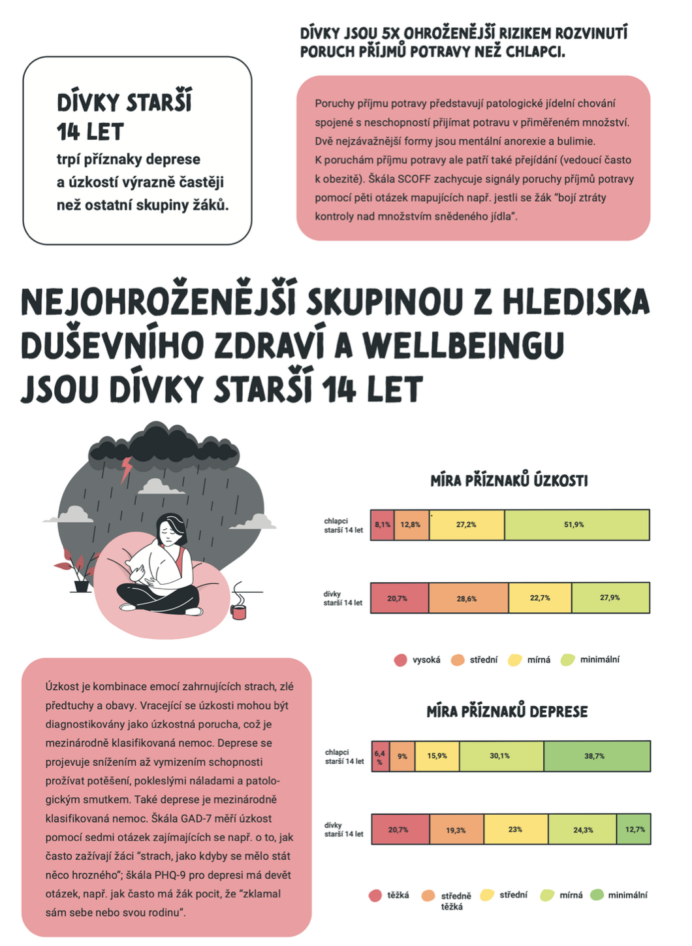
PROČ je důležité zabývat se duševním zdravím?

Slide 44
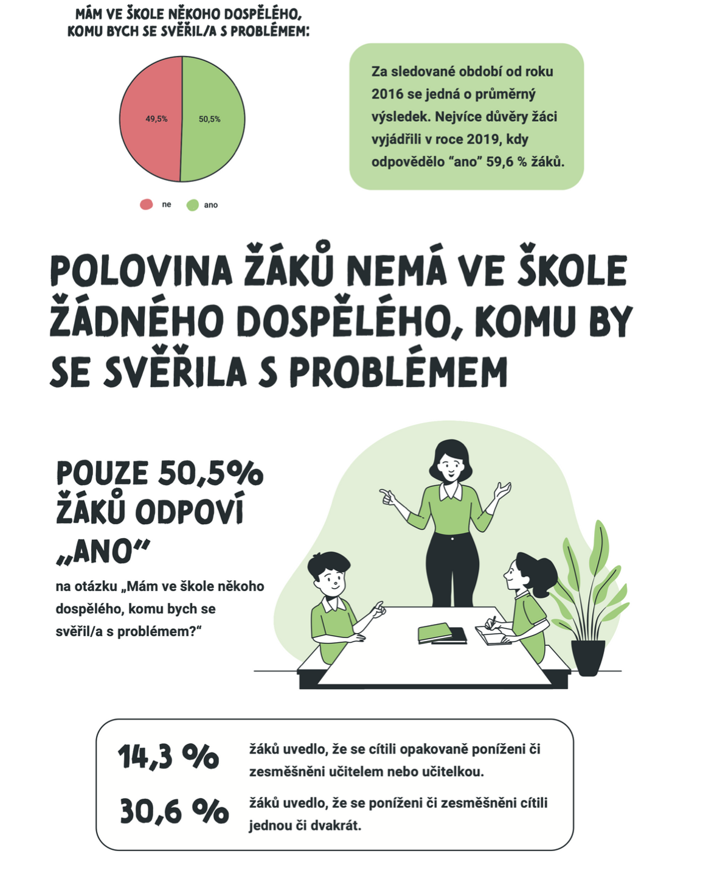
PROČ je důležité zabývat se duševním zdravím?

Slide 45
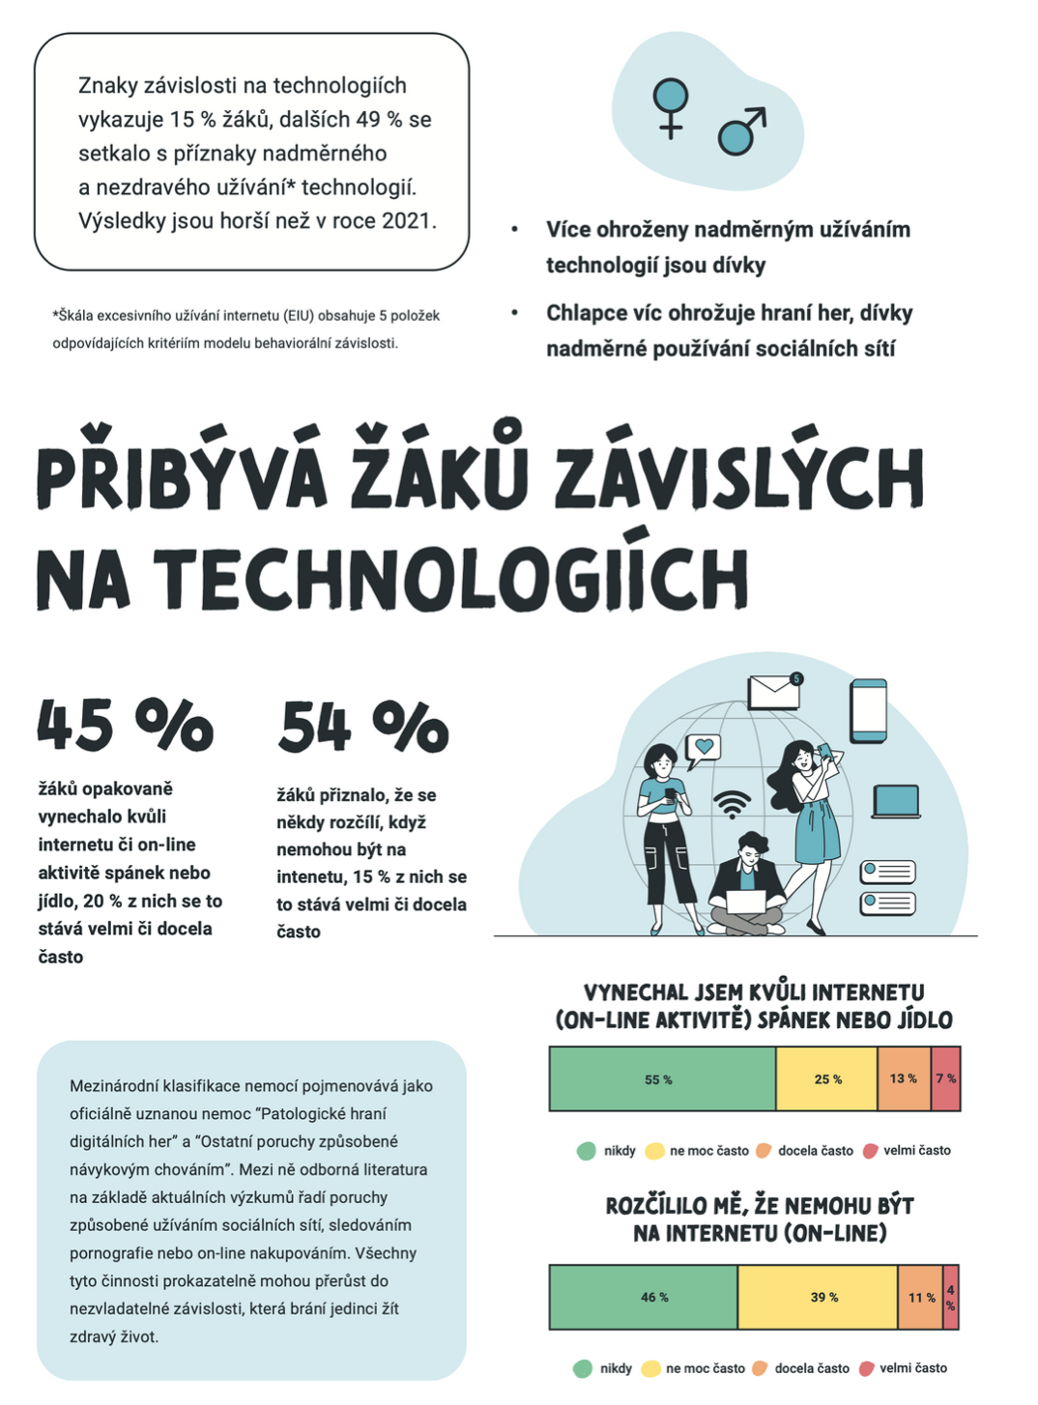
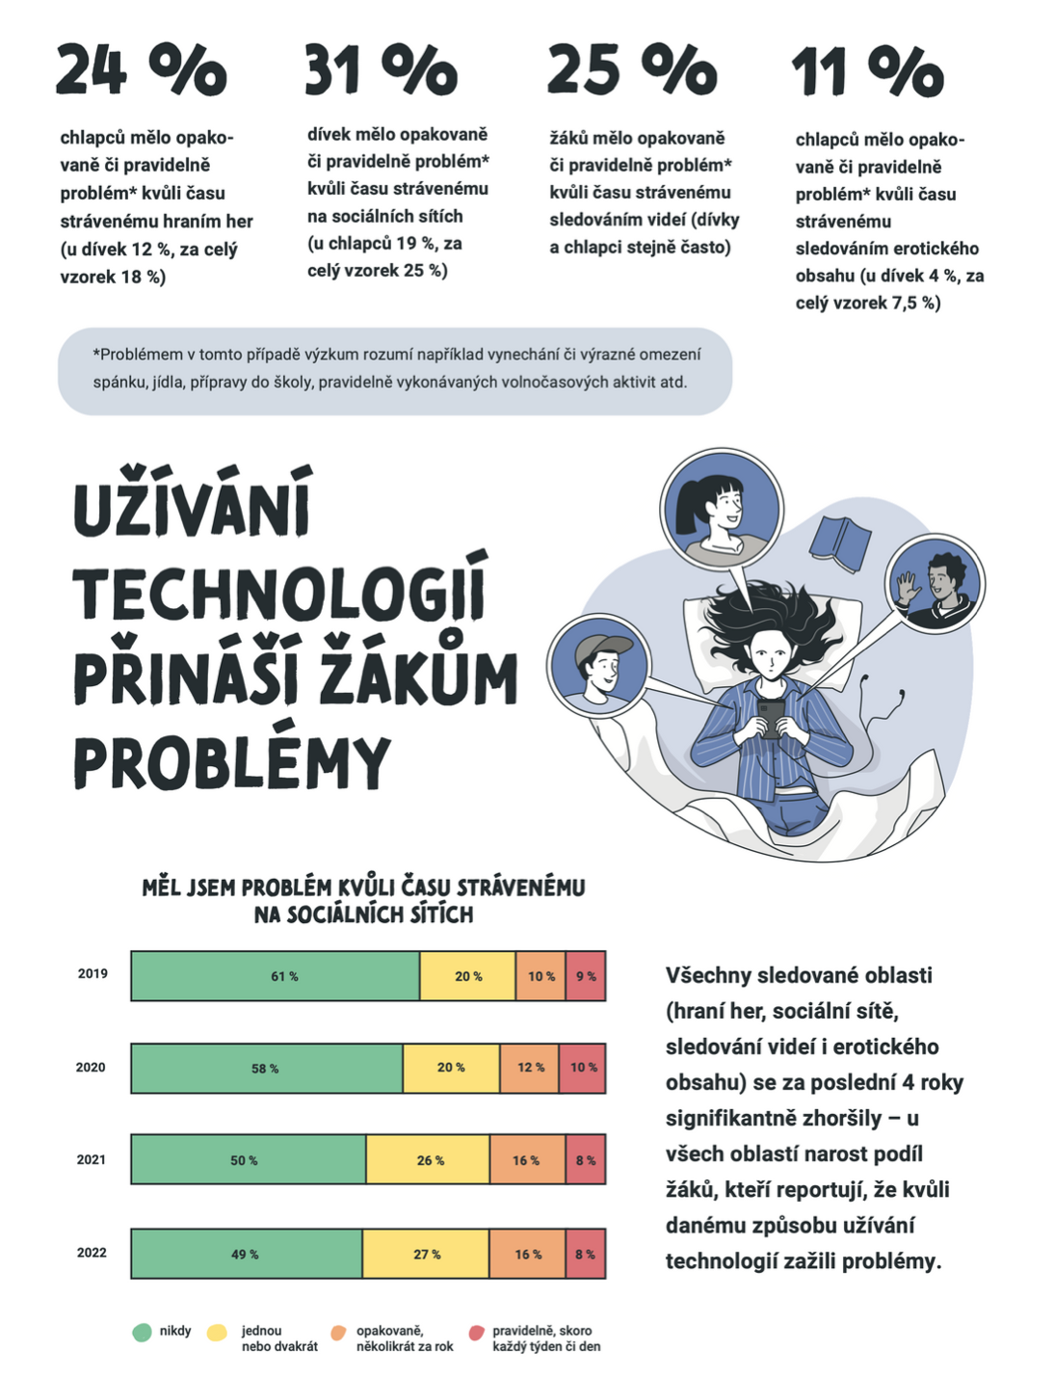
PROČ je důležité zabývat se duševním zdravím?

Slide 46
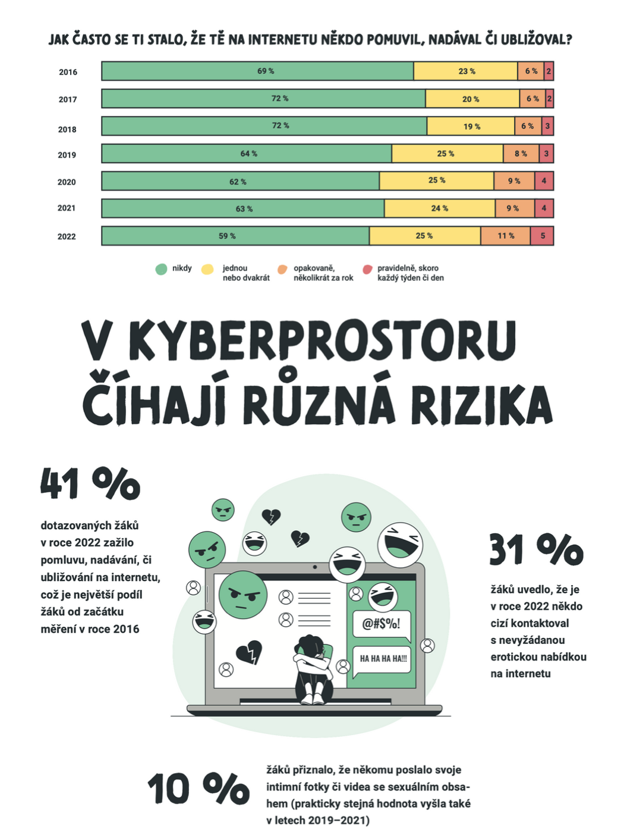
PROČ je důležité zabývat se duševním zdravím?

Slide 47
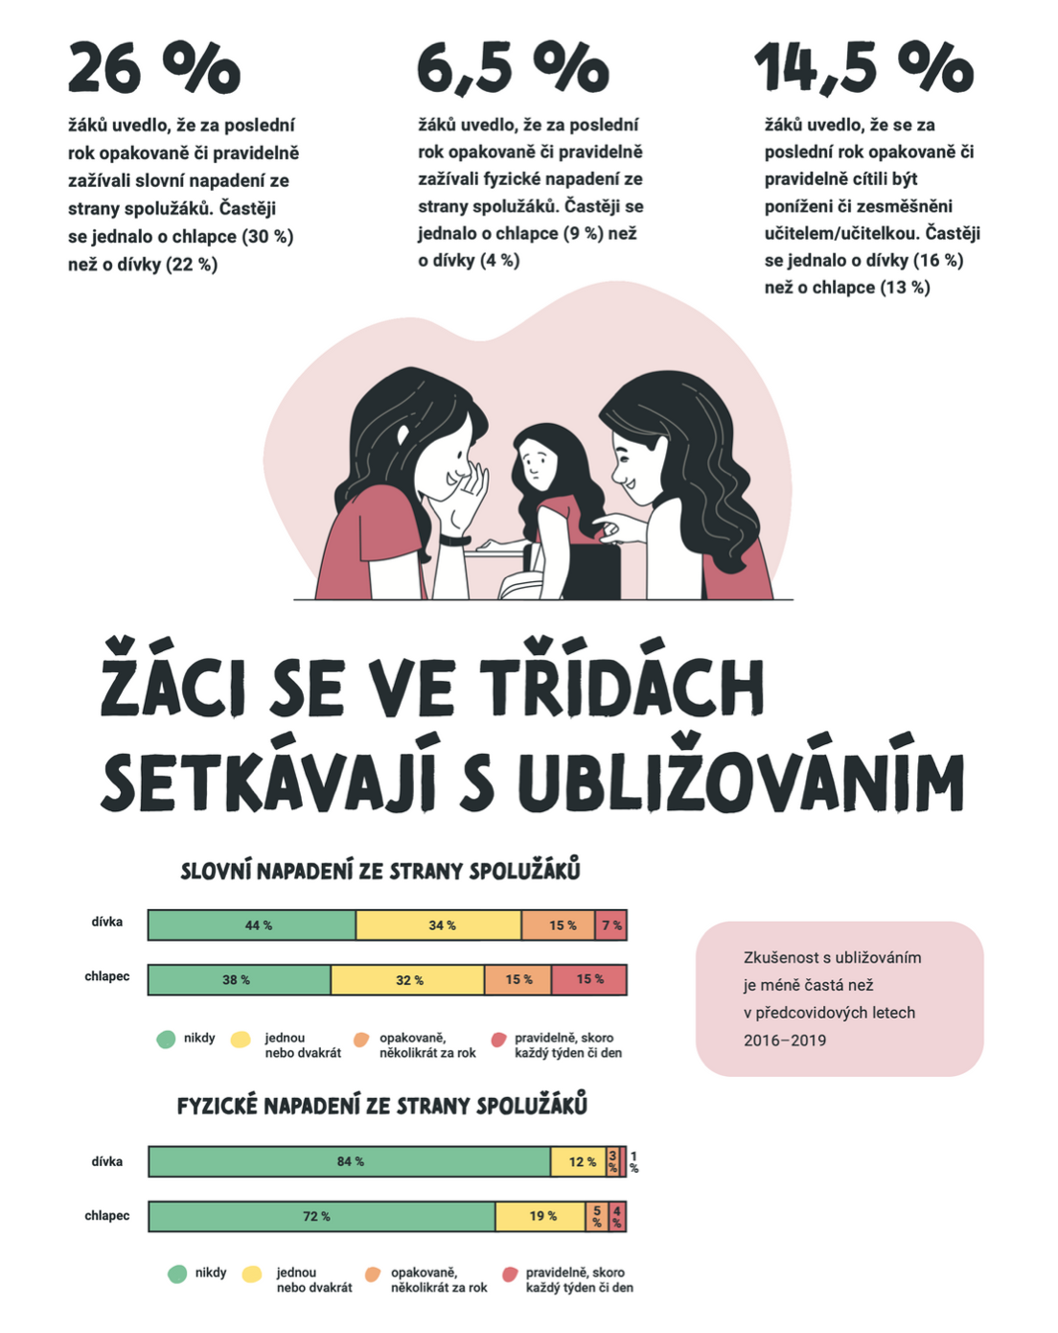
PROČ je důležité zabývat se duševním zdravím?

Slide 48
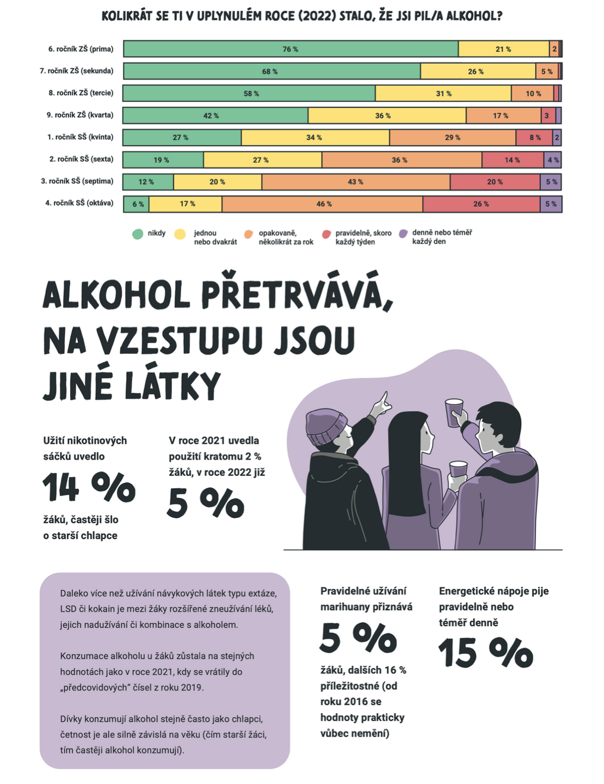
PROČ je důležité zabývat se duševním zdravím?

Slide 49
Kontakt:
Bc. Hana Vagenknechtová
Místostarostka a radní pro školství
Telefon: 271 071 828
E-mail: hana.vagenknechtova@praha22.cz
Děkujeme za pozornost

